Slide 1
데이터 베이스 실습
HR 데이터 베이스 연습문제

Slide 2
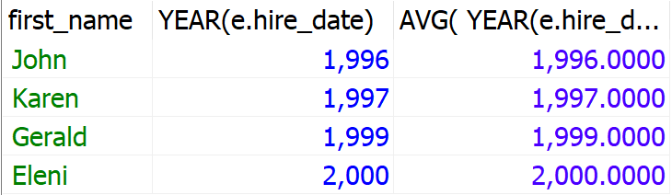
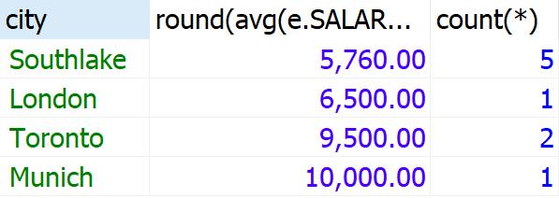
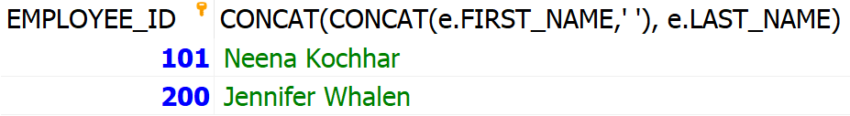
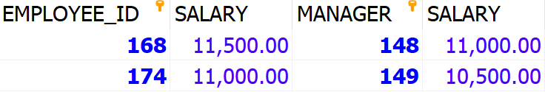
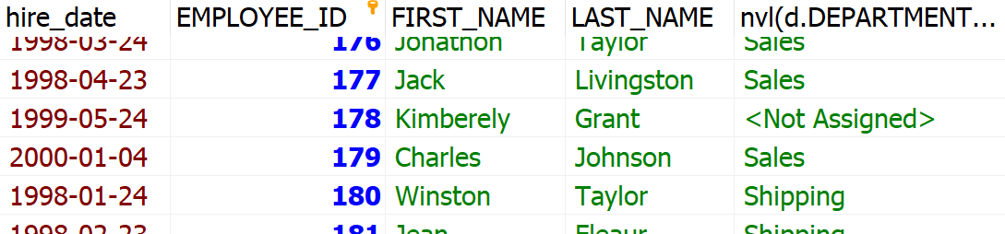
1. 직책(Job Title)이 Sales Manager인 사원들의 입사년도와 입사년도(hire_date)별 평균 급여를 출력하시오.
출력 시 년도를 기준으로 오름차순 정렬하시오.
2. 각 도시(city)에 있는 모든 부서 직원들의 평균급여를 조회하고자 한다.
평균급여가 가장 낮은 도시부터 도시명(city)과 평균연봉, 해당 도시의 직원수를 출력하시오.
단, 도시에 근 무하는 직원이 10명 이상인 곳은 제외하고 조회하시오.
3.‘Public Accountant’의 직책(job_title)으로 과거에 근무한 적이 있는 모든 사원의 사번과 이름을 출력하시오.
(현재 ‘Public Accountant’의 직책(job_title)으로 근무하는 사원은 고려 하지 않는다.)
이름은 first_name, last_name을 아래의 실행결과와 같이 출력한다.
4. 자신의 매니저보다 연봉(salary)를 많이 받는 직원들의 성(last_name)과 연봉(salary)를 출력하시오.
5. 1998년~1999년에 입사(hire_date)한 직원들의 사번(employee_id), 이름(first_name), 성(last_name),
부서명(department_name)을 조회합니다.
이때, 부서에 배치되지 않은 직원의 경우, ‘<Not Assigned>’로 출력하시오.

Slide 3
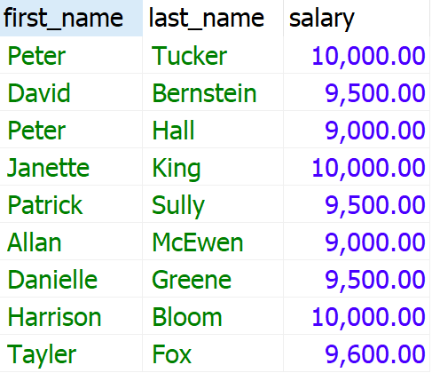
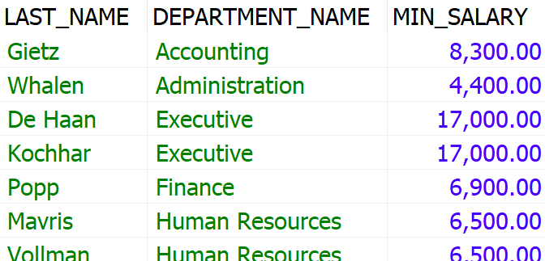
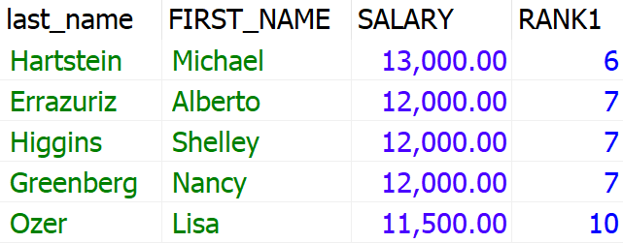
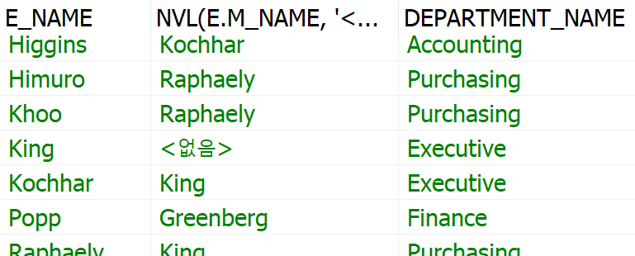
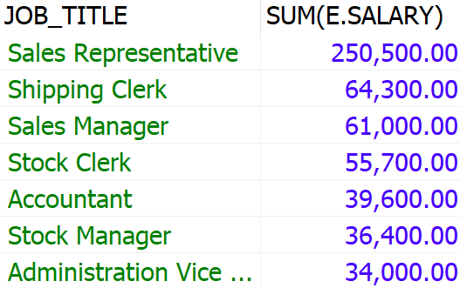
6. 업무명(job_title)이 ‘Sales Representative’인 직원 중에서 연봉(salary)이 9,000이상, 10,000 이하인
직원들의 이름(first_name), 성(last_name)과 연봉(salary)를 출력하시오
7. 부서별로 가장 적은 급여를 받고 있는 직원의 이름, 부서이름, 급여를 출력하시오.
이름은 last_name만 출력하며, 부서이름으로 오름차순 정렬하고,
부서가 같은 경우 이름을 기준 으로 오름차순 정렬하여 출력합니다.
8. EMPLOYEES 테이블에서 급여를 많이 받는 순서대로 조회했을 때 결과처럼 6번째부터 10 번째까지
5명의 last_name, first_name, salary를 조회하는 sql문장을 작성하시오.
9. 사원의 부서가 속한 도시(city)가 ‘Seattle’인 사원의 이름, 해당 사원의 매니저 이름, 사원 의 부서이름을 출력하시오.
이때 사원의 매니저가 없을 경우 ‘<없음>’이라고 출력하시오. 이름은 last_name만 출력하며,
사원의 이름을 오름차순으로 정렬하시오.
10. 각 업무(job) 별로 연봉(salary)의 총합을 구하고자 한다. 연봉 총합이 가장 높은 업무부터
업무명(job_title)과 연봉 총합을 조회하시오. 단 연봉총합이 30,000보다 큰 업무만 출력하시오.

Slide 4
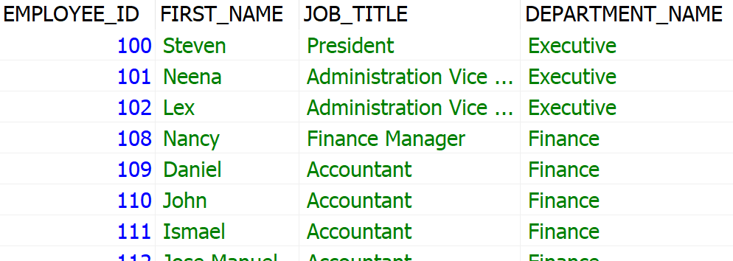
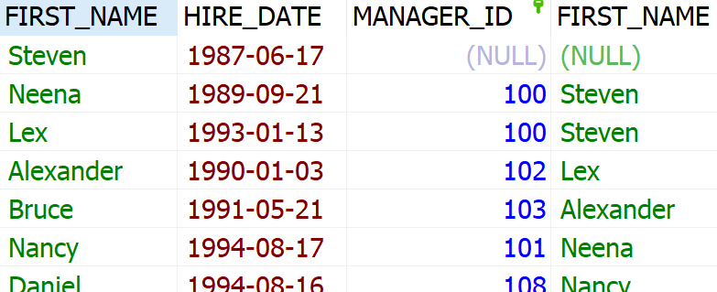
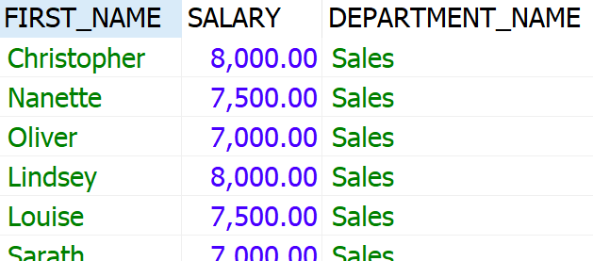
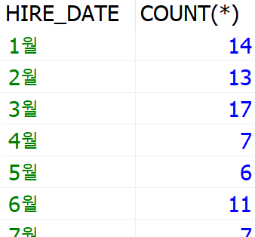
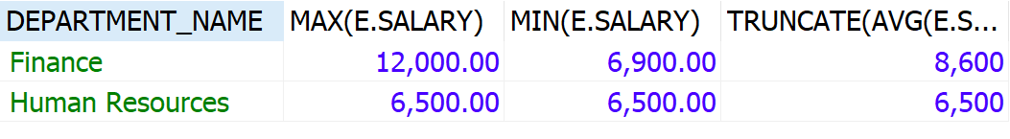
11. 각 사원(employee)에 대해서 사번(employee_id), 이름(first_name), 업무명(job_title),
부서 명(department_name)을 조회하시오.
단 도시명(city)이 ‘Seattle’인 지역(location)의 부서 (department)에 근무하는 직원을 사원번호 오름차순순으로 출력하시오.
12. 1987~1995년사이에 입사한 직원의 이름(first_name), 입사일(hire_date), 관리자사번 (employee_id), 관리자 이름(fist_name)을
조회합니다. 단, 관리자가 없는 사원정보도 출력 결과에 포함시켜 출력한다.
13. ‘Sales’ 부서에 속한 직원의 이름(first_name), 급여(salary), 부서이름(department_name)을 조회하시오.
단, 급여는 100번 부서의 평균보다 적게 받는 직원 정보만 출력되어야 한다.
14. Employees 테이블에서 입사한달(hire_date)별로 인원수를 조회하시오.
15. 부서별 직원들의 최대, 최소, 평균급여를 조회하되,
평균급여가 ‘IT’ 부서의 평균급여보다 많고, ‘Sales’ 부서의 평균보다 적은 부서 정보만 출력하시오.

Slide 5
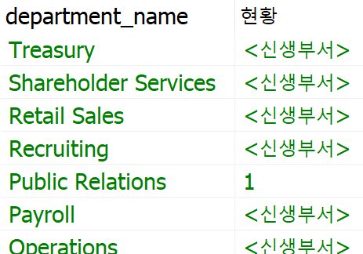
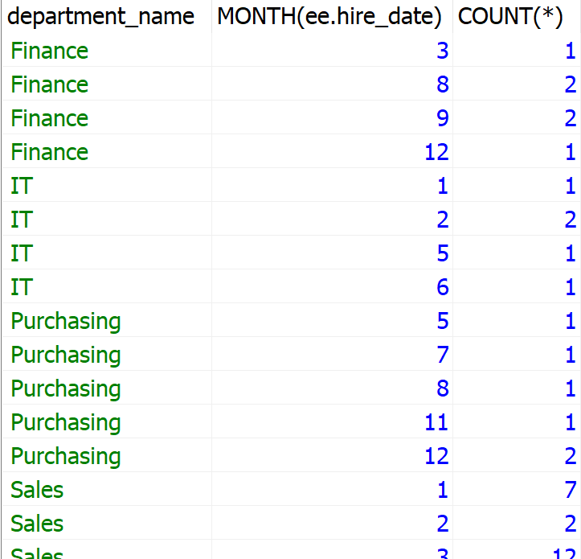
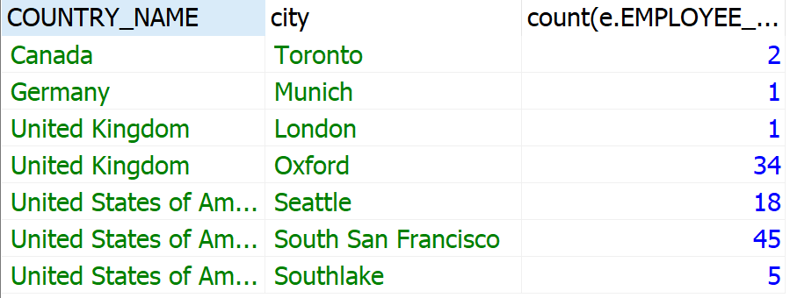
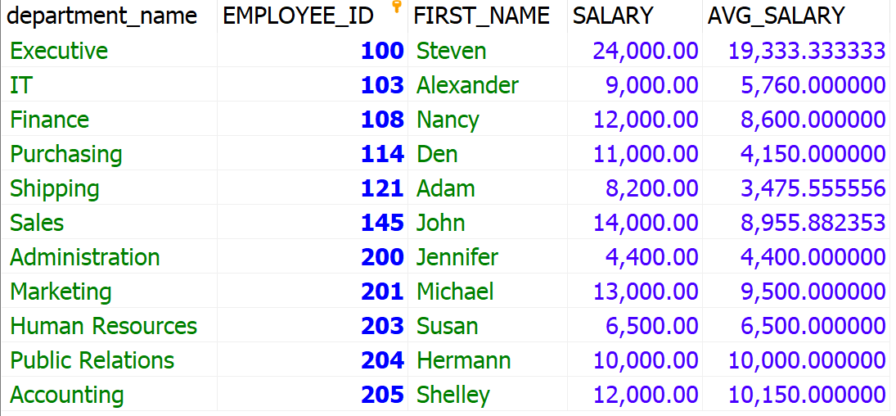
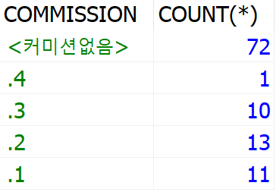
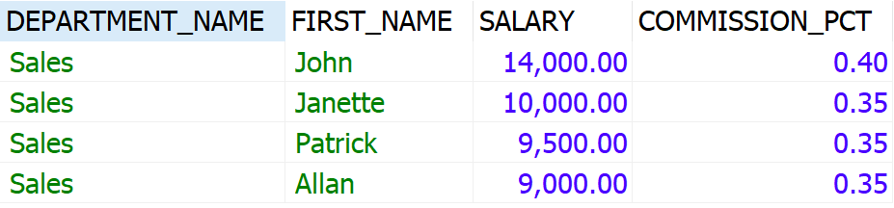
16. 부서별로 직원이 한명만 있는 부서만 조회하시오.
단, 직원이 없는 부서에 대해서는 ‘<신생부서>’라는 문자열이 출력되도록 하고,
출력결과는 다음과 같이 부서명이 내림차순 으로 정렬되어야한다.
17. 부서별 입사월별 직원수를 출력하시오.
단, 직원수가 5명 이상인 부서만 출력되어야 하며 출력결과는 부서이름 순으로 한다
18. 국가(country_name) 별 도시(city)별 직원수를 조회하시오.
19. 각 부서별 최대 급여자의 아이디(employee_id), 이름(first_name), 급여(salary)를 출력하시오.
단, 최대 급여자가 속한 부서의 평균급여를 마지막으로 출력하여 평균급여와 비교할 수 있게 할 것.
20. 커미션(commission_pct)별 직원수를 조회하시오.
커미션은 아래실행결과처럼 0.2, 0.25는 모두 .2로, 0.3, 0.35는 .3 형태로 출력되어야 한다.
단, 커미션 정보가 없는 직원들도 있는 데 커미션이 없는 직원 그룹은 ‘<커미션 없음>’이 출력되게 한다.
21. 커미션(commission_pct)을 가장 많이 받은 상위 4명의 부서명(department_name),
직원명 (first_name), 급여(salary), 커미션(commission_pct) 정보를 조회하시오.
출력결과는 커미션 을 많이 받는 순서로 출력하되 동일한 커미션에 대해서는 급여가 높은 직원이 먼저 출력 되게 한다.

